Slide 1
Пакет прикладных программ для решения задач технических вычислений MATLAB (Matrix Laboratory)

Slide 2
1. MATLAB – концепция системы, структура пакета программ, функциональных возможностей системы и пакетов расширения Toolboxes

Slide 4
MATLAB широко используется в таких областях, как:
обработка сигналов и связь,
обработка изображений и видео,
системы управления,
автоматизация тестирования и измерений,
финансовый инжиниринг,
вычислительная биология и т.п.

Slide 5
Численные вычисления
MATLAB предоставляет множество методов для анализа данных, разработки алгоритмов и создания моделей. Язык MATLAB включает в себя математические функции для инженерных и научных операций. Встроенные математические функции используют процессор-оптимизированные библиотеки, предназначенные для ускорения векторных и матричных вычислений. Доступны следующие операции:
Интерполяция и регрессия
Дифференцирование и интегрирование
Системы линейных уравнений
Фурье анализ
Собственные значения и сингулярные числа матриц
Обыкновенные дифференциальные уравнения
Разреженные матрицы
Расширения MATLAB предоставляют специализированный функционал в таких областях как статистика, оптимизация, обработка сигналов, машинное обучение.

Slide 6
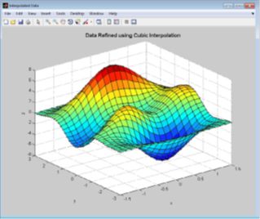
Анализ и визуализация данных
MATLAB предоставляет инструменты для получения, анализа и визуализации данных, позволяющие исследовать проблему быстрее, чем это возможно с помощью электронных таблиц или традиционных языков программирования. Также можно документировать результаты в виде графиков, отчётов или публикации кода MATLAB. Доступ к данным MATLAB позволяет получать доступ к данным из файлов, других приложений, баз данных, внешних устройств. Вы можете читать данные из файлов таких популярных форматов как Microsoft Excel, текстовых или двоичных файлов, изображений, аудио и видеофайлов, научных форматов (netCDF (Network Common Data Form) и HDF (Hierarchical Data Format)). Функции ввода-вывода позволяют работать с файлами данных любых форматов. Используя расширения MATLAB можно получать данные с различных устройств, таких как последовательный порт компьютера или звуковая карта, а также потоковые данные в реальном времени с измерительных устройств непосредственно в MATLAB для анализа и визуализации. Помимо того, вы можете управлять такими приборами, как осциллографы, анализаторы сигналов и генераторы колебаний специальной формы. Анализ данных MATLAB позволяет управлять, фильтровать и осуществлять предварительную обработку данных. Вы можете исследовать данные для нахождения трендов, проверки гипотез, построения описательных моделей. В MATLAB включены функции для фильтрации, сглаживания, свёртки и быстрого преобразования Фурье (FFT). Продукты-расширения включают возможности подбора кривых и поверхностей, многомерной статистики, спектрального анализа, анализа изображений, идентификации систем и другие инструменты анализа.
Визуализация данных MATLAB предоставляет набор встроенных функций построения 2D и 3D графиков, а также функции объёмной визуализации. Вы можете использовать эти функции для визуализации и как средство представления обрабатываемой информации. Графики могут быть созданы как интерактивно, так и программно.

Slide 7
Программирование и разработка алгоритмов. Язык MATLAB
Язык MATLAB изначально обладает поддержкой векторных и матричных операций, которая необходима для решения инженерных и научных задач, и предназначена для быстрой разработки и запуска.
С помощью языка MATLAB можно писать программы и алгоритмы быстрее, чем на традиционных языках программирования, потому что нет необходимости таких низкоуровневых организационных операций как объявление переменных, определение типов и выделение памяти. Во многих случаях переход на векторные и матричные операции избавляет от необходимости использования циклов for. В результате одна строка MATLAB кода часто может заменить несколько строк C/C++ кода.
MATLAB обладает свойствами традиционных языков программирования, включая управление потоками данных, обработку ошибок и объектно-ориентированное программирование (ООП). Можно использовать основные типы данных, сложные структуры данных или определять пользовательские типы.
Вы можете получать результаты немедленно, выполняя команды интерактивно по одной за раз. Такой подход позволяет быстро исследовать различные варианты для получения лучшего решения. Объединив эти интерактивные команды в скрипт или функцию можно автоматизировать их выполнение.
Расширения MATLAB имеют встроенные алгоритмы для обработки сигналов и связи, обработки изображений и видеоданных, систем управления и многих других областей. Комбинируя эти алгоритмы с вашими можно реализовать сложные программы и приложения.

Slide 8
Функциональные возможности
Параллельные вычисления
MATLAB Distributed Computing Server
MATLAB Distributed Computing Server – это серверная часть пакета для организации распределенных вычислений в среде MATLAB. Parallel Computing Toolbox
Инструмент для выполнения параллельных вычислений на многоядерных компьютерах, графических процессорах (GPU) и кластерах.

Slide 9
Функциональные возможности
Математика, статистика и оптимизация
Curve Fitting Toolbox
это пакет расширения MATLAB для различных прикладных задач подгонки, аппроксимации и интерполяции данных.
Deep Learning Toolbox
Deep Learning Toolbox (ранее Neural Network Toolbox) - это пакет расширения MATLAB, содержащий средства для проектирования, моделирования, разработки и визуализации нейронных сетей.
Global Optimization Toolbox
это пакет, расширяющий оптимизационные возможности MATLAB и Optimization Toolbox для решения задач оптимизации недифференцируемых, стохастических и разрывных функций.
Model-Based Calibration Toolbox
предоставляет инструменты для оптимальной калибровки сложных силовых агрегатов с использованием статистического моделирования и численной оптимизации.
Optimization Toolbox
пакет расширения MATLAB, содержащий набор классических алгоритмов для оптимизации стандартных задач и задач большой размерности.
Partial Differential Equation Toolbox
содержит инструменты для исследования и решения уравнений в частных производных в двух измерениях со временем.
Statistics and Machine Learning Toolbox
содержит алгоритмы и инструменты для организации, анализа и моделирования данных.
Symbolic Math Toolbox
это пакет расширения MATLAB, содержащий функции аналитических преобразований и поддерживающий арифметику произвольной точности.
Text Analytics Toolbox
Анализ и моделирование текстовых данных

Slide 10
Функциональные возможности
Проектирование и анализ систем управления
Aerospace Toolbox
это пакет расширения MATLAB, содержащий специальные инструменты для анализа и моделирования авиационных, космических, реактивных и турбореактивных систем.
Control System Toolbox
предоставляются алгоритмы и инструменты промышленного стандарта для систематического анализа, проектирования и настройки линейных систем управления.
Fuzzy Logic Toolbox
это пакет расширения MATLAB, содержащий инструменты для проектирования систем нечеткой логики.
Model Predictive Control Toolbox
это пакет для исследования и проектирования алгоритмов управления с предсказанием динамики.
Robust Control Toolbox
это пакет расширения MATLAB для разработки систем управления объектами с неопределенностями и нелинейностями различного типа
System Identification Toolbox
предоставляет возможности для построения математических моделей динамических систем по измеренным данным входа и выхода реальной системы.

Slide 11
Функциональные возможности
Обработка сигналов и связь
5G Toolbox
Antenna Toolbox
Audio System Toolbox
Communications Toolbox
DSP System Toolbox
LTE HDL Toolbox
LTE Toolbox
Phased Array System Toolbox
RF Toolbox
Sensor Fusion and Tracking Toolbox
Signal Processing Toolbox
Wavelet Toolbox
Wireless Communications Design
WLAN Toolbox
Обработка видео и изображений
Automated Driving System Toolbox
Computer Vision System Toolbox
Image Acquisition Toolbox
Image Processing Toolbox
Mapping Toolbox
пакет расширения MATLAB, содержащий полный набор средств для построения карт, обработки и визуализации картографических данных.

Slide 12
Функциональные возможности
Тесты и измерения
Data Acquisition Toolbox
пакет расширения MATLAB, предлагающий полный набор программных средств для ввода/вывода аналоговых и цифровых данных.
Image Acquisition Toolbox
пакет расширения для захвата изображений и видео с внешних PC-совместимых устройств и передачи напрямую в MATLAB.
Instrument Control Toolbox
пакет расширения MATLAB обеспечивающий взаимодействие с внешними измерительными устройствами, осциллографами, функциональными генераторами и аналитическими инструментами.
OPC Toolbox
Позволяет читать и записывать данные с устройств совместимых со стандартами OPC (Open Platform Communications, ранее англ. OLE for ProcessControl) - описывает интерфейс обмена данными между устройствами управления технологическими процессами). Осуществляет взаимодействие с системами распределенного управления (SCADA), диспетчерского контроля, захвата данных и с программируемыми логическими контроллерами.
Vehicle Network Toolbox
осуществляет кодирование, декодирование и фильтрацию CAN -сообщений, позволяет работать с файлами баз данных CAN (Controller Area Network (сеть контроллеров) — стандарт промышленной сети, ориентированный, прежде всего, на объединение в единую сеть различных исполнительных устройств и датчиков) промышленных стандартов.

Slide 13
Функциональные возможности
Финансовые вычисления
Datafeed Toolbox
Econometrics Toolbox
Financial Instruments Toolbox
Financial Toolbox
Spreadsheet Link EX (for Microsoft Excel)
Trading Toolbox
Вычислительная биология
Bioinformatics Toolbox
пакет расширения MATLAB содержащий набор функций и алгоритмов для обработки биологических данных, исследований в области биоинформатики, генной инженерии и разработки лекарственных препаратов. Включает инструменты для выравнивания нуклеотидных последовательностей, редактирования белковых цепочек, инструменты для построения филогенетических деревьев различными методами
SimBiology
библиотека для имитационного моделирования, анализа и визуализации биохимических процессов.

Slide 14
Функциональные возможности
Автоматическая генерация кода
Filter Design HDL Coder
Fixed-Point Designer
GPU Coder
HDL Coder
HDL Verifier
MATLAB Coder
генерирует автономный C и C++ код из кода MATLAB. Созданный код легко читается программистами и является платформонезависимым.

Slide 15
Функциональные возможности
Разработка приложений
MATLAB Builder EX (for Microsoft Excel)
Обеспечивает преобразование функций MATLAB в компоненты для Excel, не требующие присутствия установленной платформы MATLAB.
MATLAB Builder JA (for Java language)
MATLAB Builder NE (for Microsoft .NET Framework)
MATLAB Compiler
Создание автономных приложений из программ MATLAB.
MATLAB Compiler SDK
MATLAB Production Server
Spreadsheet Link EX (for Microsoft Excel)

Slide 16
Функциональные возможности
Подключение к базам данных и отчетность
Database Toolbox
это пакет расширения MATLAB для работы с базами данных. Обеспечивает соединение с ODBC/JDBC базами, импорт и экспорт данных, а также позволяет использовать мощнейшие средства платформы MATLAB и различных пакетов расширения для обработки, анализа и визуализации данных. Database Toolbox обеспечивает простые средства взаимодействия с базами данных, функции формирования SQL-запросов и получения результатов. Кроме этого, пакет содержит графический интерактивный мастер SQL-запросов для пользователей, не знакомых с синтаксисом SQL.
MATLAB Report Generator
это средство создания отчетов из среды MATLAB. Позволяет автоматически документировать алгоритмы и функции, разработанные на MATLAB, включать графику в состав отчетов, управлять шаблонами, и настраивать внешний вид генерируемой документации. Пакет позволяет создавать отчеты в форматах: HTML, PDF, RTF, DOC и XML. MATLAB Report Generator позволяет разрабатывать собственные стили документации, и использовать их в качестве шаблонов. Возможность генерации условного форматирования документов с помощью логических операций, таких как IF, THEN, ELSE и WHILE

Slide 17
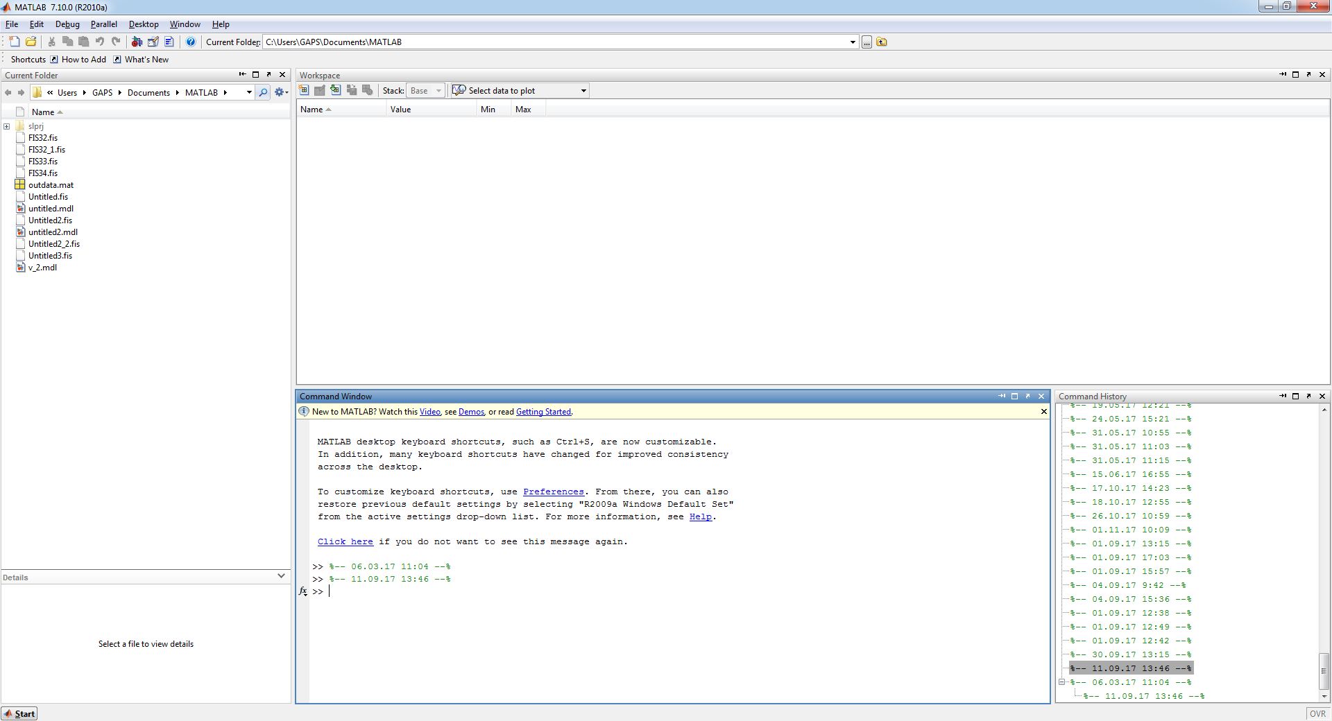
2. Интерфейс пользователя MATLAB, рабочие окна системы, командная строка, устройство справочной подсистемы MATLAB
Current Folder (текущая папка) -доступ к файлам. кроме работы с математическими выражениями из командного окна, пользователь также может работать с файлами.
Workspace (Рабочее пространство) - отображает текущий набор переменных, заданных пользователем в командном окне
Command History - (История команд) хранит все команды набираемые пользователем, однако в отличие от содержимого Command Window сюда не попадают сообщения системы и результаты вычислений
Command Window (Окно команд) —в нем набирают команды пользователя, подлежащие немедленному исполнению в командной строке, обозначенной (>>). Здесь же выдаются результаты выполненных команд
доступ к инструментам, демо-примерам, ярлыкам и документации

Slide 18
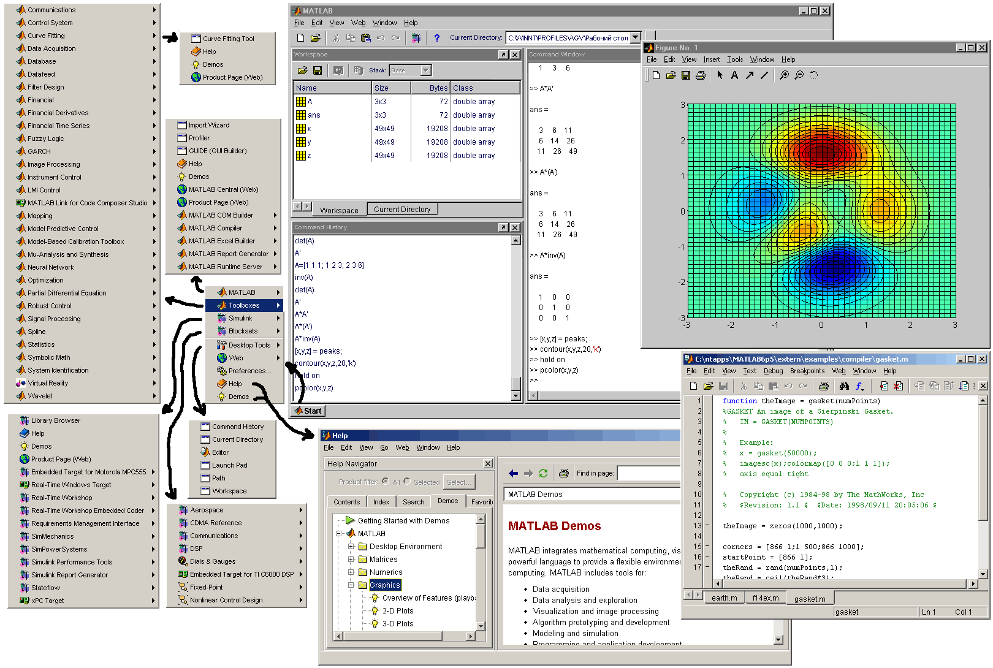

Slide 19
3. Командный язык MATLAB – лексемы, операторы, функции, выражения и управляющие конструкции, типы данных. Оперирование переменными типа "матрица"
Основные типы данных
Число – вещественное числовое значение.
Массив – это данные (объекты) одной природы, сгруппированные по одному и тому же характерному признаку.
Матрица – массив, представленный в виде прямоугольной таблицы, каждый элемент имеет номер (индекс), определяющий однозначно его положение в матрице, в индексировании идет сначала номер строки, а потом номер столбца, где расположен элемент.
Многомерный массив – пространственная матрица, имеющая три и более размерностей, каждый элемент также имеет индекс, однозначно определяющий его положение. Грубо говоря многомерный массив – это матрица матриц.
Вектор – одномерная матрица. Без особых указаний со стороны пользователя это матрица-столбец.
Структура – это набор разнотипных полей. Поле может содержать как массив, так и число, так и строку. Одно поле содержит данные только одного типа.
Строка – набор (массив) символов символьных таблиц компьютера.

Slide 20
Числа, переменные, функции
Числа в MATLAB могут быть положительными и отрицательными, целыми и дробными, действительными и комплексными. Они могут представляться с фиксированной и плавающей точкой, с мантиссой* и порядком.
Особенности представления чисел в MATLAB:
мнимая единица кодируется с помощью двух символов: i или j (2i или 5j);
целая часть числа от дробной отделяется точкой;
отделение порядка числа от мантиссы осуществляется символом е (2.1235e-001).
*мантисса – дробная часть десятичного логарифма числа
Значащая часть числа в формате с плавающей запятой

Slide 21
Форматы чисел
format chort – короткое представление (5 знаков числа);
format chort е – короткое представление в экспоненциальной форме (5 знаков мантиссы, 3 знака порядка);
format lonq – длинное представление числа (15 знаков);
format lonq е – длинное представление в экспоненциальной форме (15 знаков мантиссы, 3 знака порядка)
Команда/формат | Число
 | 3/7
format chort | 0.4286
format chort е | 4.2857е-001
format lonq | 0.42857142857143
format lonq е | 4.28571428571429е-001

Slide 22
Переменные
Переменные — это имеющие имена объекты, способные хранить некоторые, обычно разные по значению, данные. В зависимости от этих данных переменные могут быть числовыми или символьными, векторными или матричными.
В системе MATLAB можно задавать переменным определенные значения. Для этого используется операция присваивания, вводимая знаком равенства =
Имя_переменной = Выражение
Типы переменных заранее не декларируются. Они определяются выражением, значение которого присваивается переменной. Так, если это выражение — вектор или матрица, то переменная будет векторной или матричной.
Имя переменной (ее идентификатор) может содержать сколько угодно символов, но запоминается и идентифицируется только 31 начальный символ. Имя любой переменной не должно совпадать с именами других переменных, функций и процедур системы, т. е. оно должно быть уникальным. Имя должно начинаться с буквы, может содержать буквы, цифры и символ подчеркивания _. Недопустимо включать в имена переменных пробелы и специальные знаки, например +,.-, *, / и т. д., поскольку в этом случае правильная интерпретация выражений становится невозможной.
Желательно использовать содержательные имена для обозначений переменных, например speed_l для переменной, обозначающей скорость первого объекта. Переменные могут быть обычными и индексированными, то есть элементами векторов или матриц. Могут использоваться и символьные переменные, причем символьные значения заключаются в апострофы, например s='Demo'.

Slide 23
Константы
Константы – это предварительно определенное числовое или символьное значение, представленное уникальным именем.
Числа (например 1, -2 и 1.23) являются безымянными числовыми константами.
Другие виды констант в MATLAB принято назвать системными переменными, поскольку, с одной стороны, они задаются системой при ее загрузке, а с другой — могут переопределяться. Наиболее часто в MATLAB используются следующие константы:
pi – число π;
eps — погрешность операций над числами с плавающей точкой;
realmin — наименьшее число с плавающей точкой ;
realmax — наибольшее число с плавающей точкой;
inf – машинная бесконечность;
ans – имя переменной, хранящей результат вычисления;
NaN (Not-a-Number) – нечисловой характер данных, возникает, например, как результат операции 0/0.
Примеры применения системных переменных: » 2*pi
ans = 6.2832
» eps
ans = 2.2204е-016
» real min
ans= 2.2251e-308
» realmax
ans= 1.7977e+308
» 1/0 Warning: Divide by zero,
ans= Inf » 0/0 Warning: Divide by zero,
ans = NaN

Slide 24
Константы
Системные переменные могут переопределяться. Можно задать системной переменной eps иное значение, например eps=0.0001. Однако важно то, что их значения по умолчанию задаются сразу после загрузки системы. Поэтому неопределенными в отличие от обычных переменных системные переменные не могут быть никогда.
Символьная константа — это цепочка символов, заключенных в апострофы, например: 'Hello my friend!' 'Привет' '2+3'
Если в апострофы помещено математическое выражение, то оно не вычисляется и рассматривается просто как цепочка символов. Так что ' 2+3' не будет возвращать число 5. Однако с помощью специальных функций преобразования символьные выражения могут быть преобразованы в вычисляемые.

Slide 25
Операторы
Оператор — это специальное обозначение для определенной операции над данными —операндами.
Например, простейшими арифметическими операторами являются знаки суммы +, вычитания -, умножения * и деления /. Операторы используются совместно с операндами. Например, в выражении 2+3 знак + является оператором сложения, а числа 2 и 3 — операндами.
Следует отметить, что большинство операторов относится к матричным операциям, что может служить причиной серьезных недоразумений. Например, операторы умножения * и деления / вычисляют произведение и частное от деления двух многомерных массивов, векторов или матриц. Есть ряд специальных операторов, например, оператор \ означает деление справа налево, а операторы . * и . / означают соответственно поэлементное умножение и поэлементное деление массивов. Следующие примеры поясняют сказанное на примере операций с векторами:
» V1=[2 4 6 8]
V1= 2468
» V2=[1 2 3 4]
V2 = 1234
» V1/V2
ans = 2 » V1.*V2
ans= 2 8 18 32
» V1./V2
ans = 2 2 2 2
>> 8\4
ans =
0.5000
>> 8/4
ans =
2

Slide 26
Операторы
Полный список операторов можно получить, используя команду » help ops. » help ops
Operators and special characters. Arithmetic operators.
 | Plus | - Plus | +
 | Up! us | - Unary plus | +
 | Minus | - Minus | —
 | Umlnus | - Unary minus | -
 | Mtimes | - Matrix multiply | *
 | times | - Array multiply | *
 | mpower | - Matrix power | ^
 | power | - Array power | .^
 | mldlvlde | - Backslash or left matrix divide | \
 | mrdlvlde | - Slash or right matrix divide | /
 | Idi-vide | - Left array divide | .\
 | rdlvlde | - Right array divide | ./
 | kron | - Kronecker tensor product (тензорное произведение Кронокера) | kron

Slide 27
Функции
Функции — это имеющие уникальные имена объекты, выполняющие определенные преобразования своих аргументов и при этом возвращающие результаты этих преобразований.
Возврат результата — отличительная черта функций. При этом результат вычисления функции с одним выходным параметром подставляется на место ее вызова, что позволяет использовать функции в математических выражениях, например функцию sin в 2*sin(pi/2).
Функции в общем случае имеют список аргументов (параметров), заключенный в круглые скобки.
Многие функции допускают ряд форм записи, отличающихся списком параметров. Если функция возвращает несколько значений, то она записывается в виде [Yl,Y2....]=func(Xl,X2...) где Yl, Y2,... — список выходных параметров и XI, Х2.... — список входных аргументов (параметров).
Со списком элементарных функций можно ознакомиться, выполнив команду help elfun, а со списком специальных функций — с помощью команды help specfun.
Функции могут быть встроенными (внутренними) и внешними, или т-функциями. Так, встроенными являются наиболее распространенные элементарные функции например, sin(x) и ехр(у), тогда как функция sinh(x) является внешней функцией. Внешние функции содержат свои определения в m-файлах. Встроенные функции хранятся в откомпилированном ядре системы MATLAB, в силу чего они выполняются предельно быстро.

Slide 28
Функции
Элементарные функции:
abs(x) – абсолютное значение х;
exp(x) – экспоненциальная функция е^{х};
log(x), log10(x), log2(x) – логарифмы чисел с основанием е, 10, 2;
sqrt(x) – корень квадратный из х;
sin(x), cos(x), tan(x), cot(x), sec(x), csc(x) – тригонометрические функции sin x, cos x, tg x, ctg x, sec x, cosec x;
asin(x), acos(x), atan(x), acot(x), asec(x), acsc(x) – обратные тригонометрические функции arcsin x, arcos x, arctg x, arcctg x, arcsec x, arccosec x;

Slide 29
Создание функции пользователя
Функцию пользователя можно создать следующим образом:
Вызов окна редактора m-файлов путем нажатия кнопки New M-File
Ввод строки
function Z=expxp(x)
Ключевое слово function объявляет новую функцию, имя которой expxp, а ее параметр – х. Символ Z определяет значение функции при аргументе x.
3. Задание новой функции (функции пользователя). Пусть Z=exp(x)/x
4. Сохранение функции пользователя на диске. Для этого достаточно щелкнуть мышью по кнопке Save (Сохранить).
5. Закрытие окна редактора m-файлов.
Функция пользователя Z=exp(x)/x создана.
Для вычисления функции при данном аргументе х достаточно набрать имя функции и значение аргумента в круглых скобках: z=expxp(1). На экране получим значение функции z = 2.7183.

Slide 30
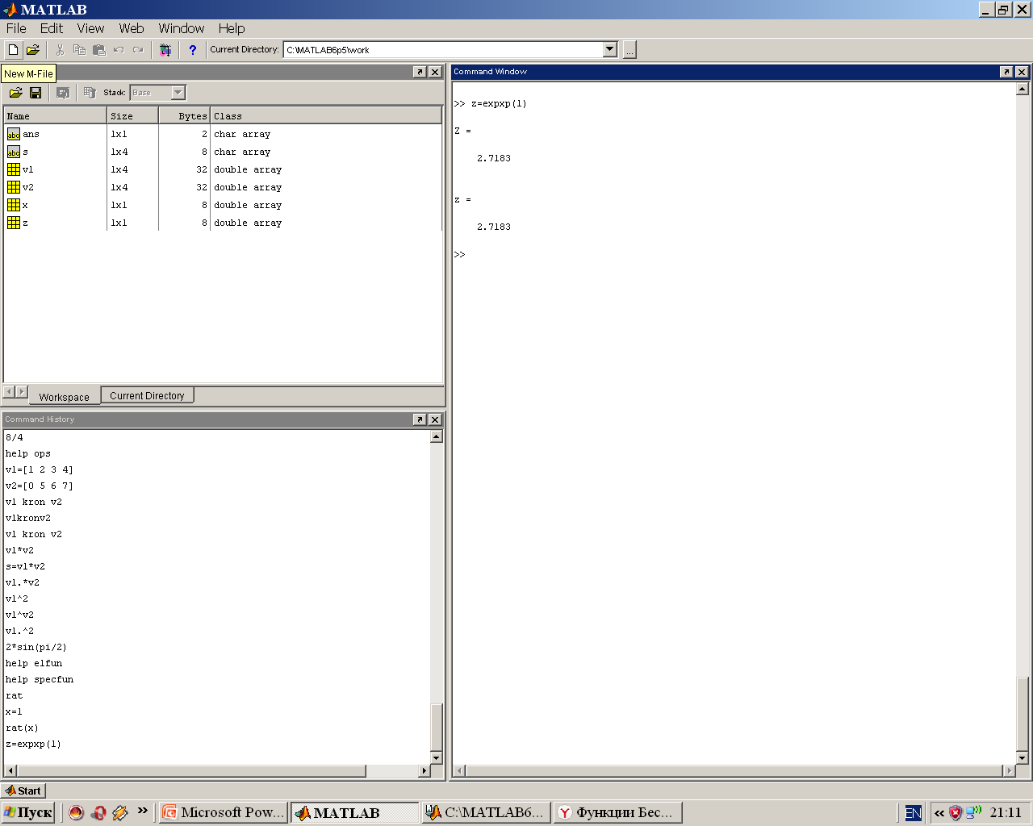
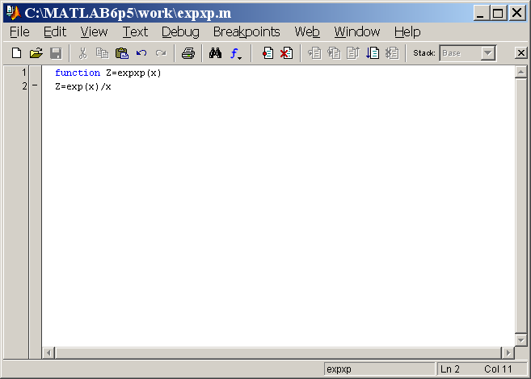

Slide 31
Особенности языка MATLAB
Имена переменных, функций и т. п. чувствительны к регистру.
Разделителями команд являются: Enter, «,» или «;».
Результат команды, после которой идет Enter или «,», выдается на экран.
Для продолжения команды на следующей строке используется «...».
Текстовые комментарии вводятся с помощью символа %.
Использование точки с запятой не является обязательным. Символ ; используется для подавления вывода результата выполнения команды на экран.
Так строка
x = 1; выполнит присвоение переменной x значения 1, а строка
x = 1 выполнит присвоение и выведет на экран результат – x = 1.

Slide 32
4.Использование пакета MATLAB для решения математических задач:
Аппроксимация экспериментальных данных кривыми, регрессия, подбор параметров уравнений кривых – Curve Fitting Tool (инструмент настройки кривой);
Полиномиальная аппроксимация – Spline Toolbox (инструмент сплайн-аппроксимации);
Функции и графические интерфейсы для анализа и моделирования данных, а также разработки статистических алгоритмов – Statistics Toolbox (инструмент статистической разработки);
Методы линейного программирования и оптимизации – Optimization Toolbox (инструмент оптимизации);
Пакет моделирования для решения систем нелинейных дифференциальных уравнений в частных производных.

